Slide 1


ỦY BAN NHÂN DÂN QUẬN LONG BIÊN
TRƯỜNG MẦM NON CHIM ÉN
LĨNH VỰC PHÁT TRIỂN NGÔN NGỮ
THƠ
BÓNG MÂY
Lứa tuổi :24-36 tháng

Slide 2

I, Ổn định tổ chức

Slide 3
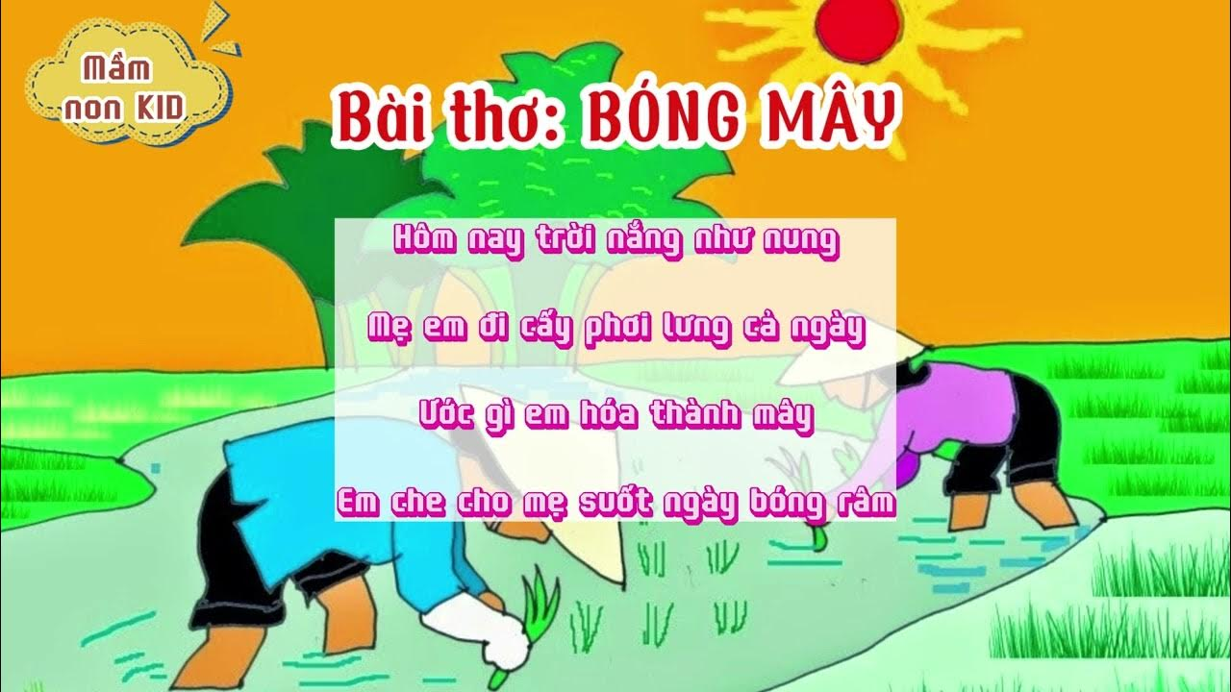
II, Phương pháp hình thức tổ chức
1, Cô đọc lần 1

Slide 4

2, Cô đọc lần 2 kèm hình ảnh minh họa
3, đàm thoại

Slide 5
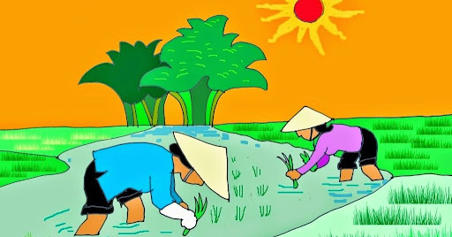
Hôm nay trời nắng như nung
Mẹ em di cấy phơi lưng cả ngày

Slide 6
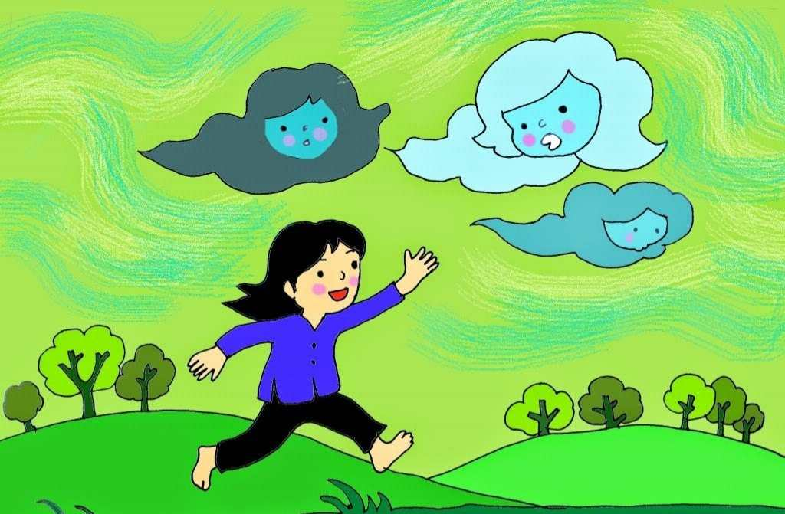
Ước gì em hóa thành mây

Slide 7
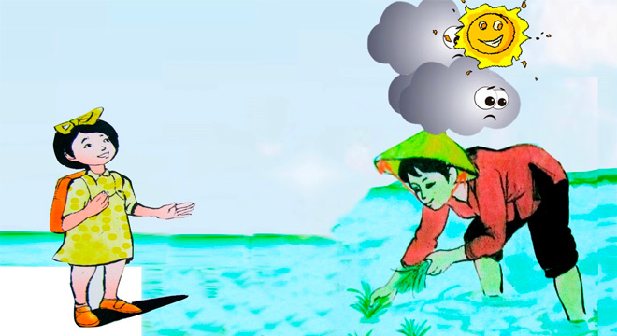
Em che cho mẹ suốt ngày bóng râm

Slide 8
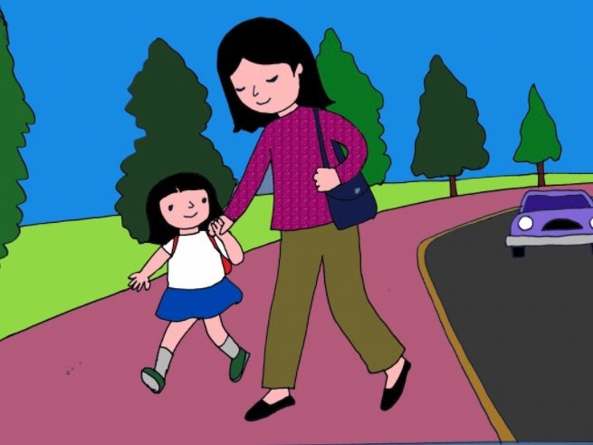
* Giáo dục trẻ: Mẹ là người gần gũi thân thiết với chúng ta, mẹ làm mọi việc vất vả để lo cho chúng ta vì vậy chúng ta cần yêu thương mẹ mình.
* Cho trẻ và nhóm, cả lớp đọc thơ.
=> Cô bao quát, chú ý sửa sai cho trẻ, khuyến khích động viên trẻ đọc thơ cùng cô.

Slide 9

I, Kết thúc: nghe bài hát

Slide 10

Bài học đến đây là hết rồi. Xin chào và hẹn gặp lại các con!

